Slide 1
CGM Feed-Forward NN 데이터 추가 / 비교
순천향대학교
컴퓨터시스템연구실
배찬민

Slide 2
개요
gitHub에서 얻은 JCHR 입력 데이터를 추가하여
천안 순천향 데이터 + JCHR 데이터
PH +5, +15, +30, +45의 RMSE 및 RMSE의 표준 편차
천안 순천향 데이터로만 학습했을 때와 천안 순천향 데이터 + JCHR 데이터로 학습했을 때의 정확도 비교

Slide 3
추가된 입력 데이터
JCHR (Jeab Center for Health Research) 데이터
https://github.com/evancloutier/452-glucose-prediction
Jeab 보건 연구 센터 출처
실시간 CGM 효과 평가를 위한 임상실험 데이터
훈련 데이터
<NUMBER>_train.csv
총 797,361개 (전체 데이터의 약 75%)
시험 데이터
<NUMBER>_test.csv
총 265,188개 (전체 데이터의 약 25%)
학습에 약 40분 소요

Slide 4
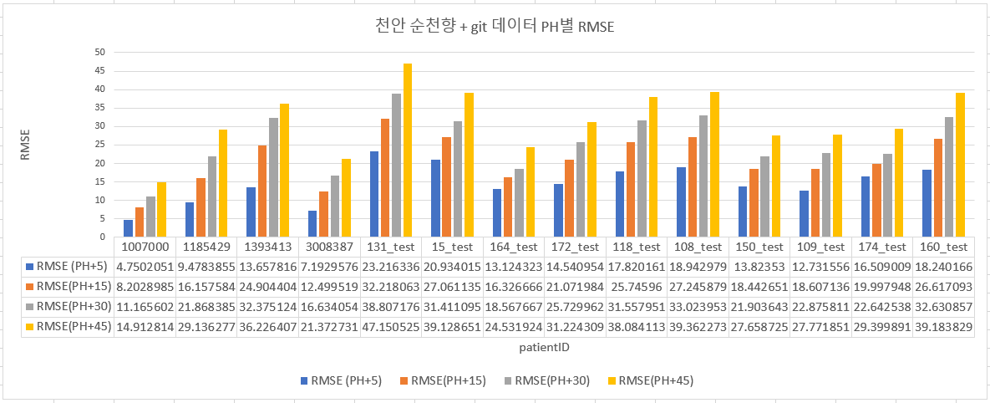
천안 순천향 병원 + JCHR 데이터 PH별 RMSE
총 테스트 케이스 46개중 14개만 시각화
병원에서 얻은 환자 4명 (전부) + git 10명
시각화 안 한 다른 JCHR 데이터도 모두 비슷한 양상

Slide 5
천안 순천향 병원 + JCHR 데이터 PH별 RMSE
PH +5
RMSE 평균 약 17.90 (최소 4.75, 최대 32.78)
병원 데이터 RMSE 평균 8.76 | JCHR 데이터 RMSE 평균 18.75
PH +15
RMSE 평균 약 24.33 (최소 8.20, 최대 49.36)
병원 데이터 RMSE 평균 15.44 | JCHR 데이터 RMSE 평균 25.15
PH +30
RMSE 평균 약 28.97 (최소 11.16, 최대 62.56)
병원 데이터 RMSE 평균 20.51 | JCHR 데이터 RMSE 평균 29.75
PH +45
RMSE 평균 약 35.99 (최소 14.91, 최대 77.76)
병원 데이터 RMSE 평균 25.41 | JCHR 데이터 RMSE 평균 36.97
전반적으로 JCHR 데이터의 오차율이 병원 데이터보다 높음

Slide 6
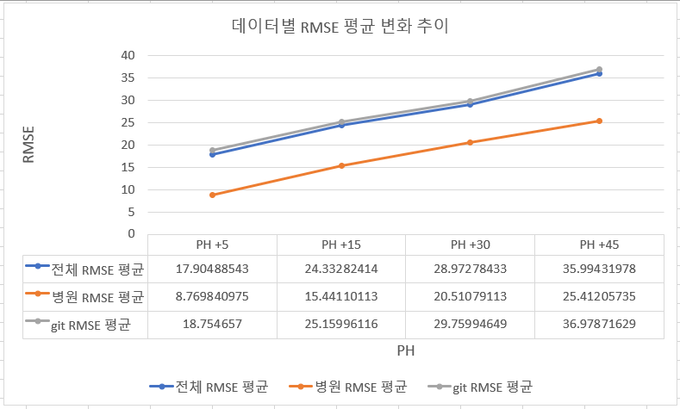
천안 순천향 병원 + JCHR 데이터 PH별 RMSE
병원 데이터와 JCHR 데이터 모두 PH가 증가할수록 균등한 기울기로 RMSE가 증가
JCHR 데이터가 병원 데이터보다 RMSE가 월등히 높음

Slide 7
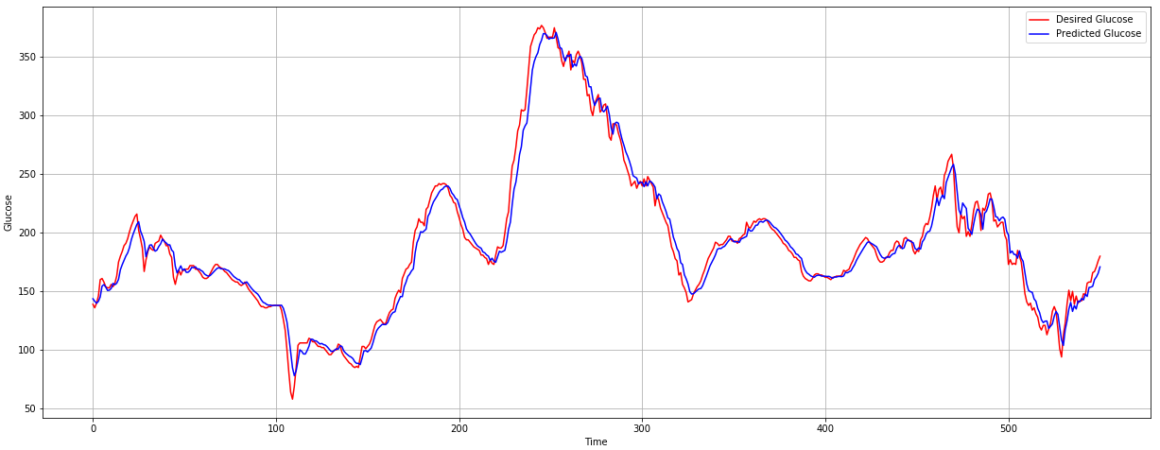
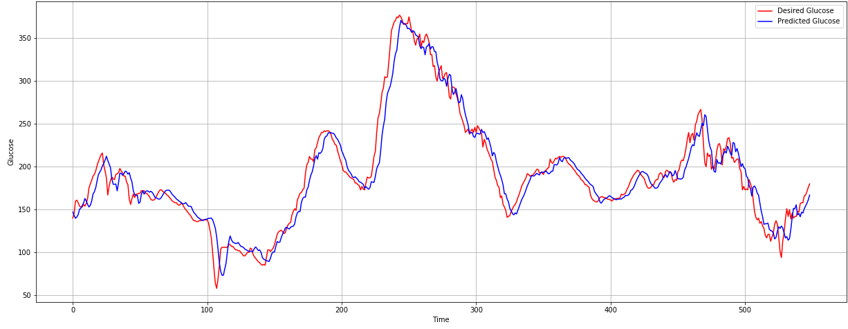
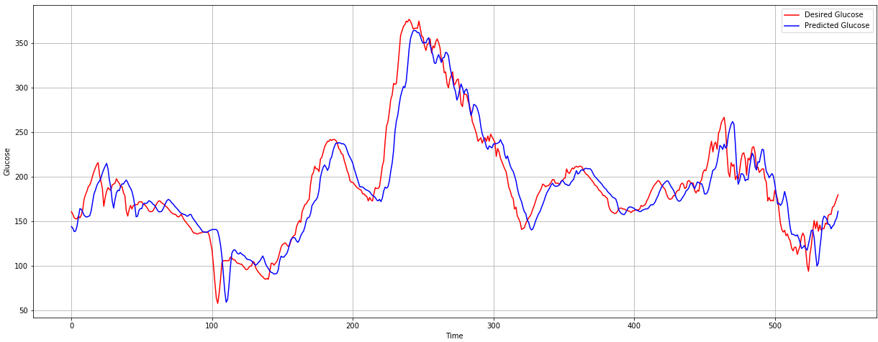

천안 순천향 병원 + JCHR 데이터 PH별 RMSE
병원 데이터 (patientID : 1185429)
빨간 꺾은선: 실제 값
파란 꺾은선: 예측 값
PH +5 RMSE 9.47
PH +15 RMSE 16.15
PH +30 RMSE 21.86
PH +45 RMSE 29.13

Slide 8
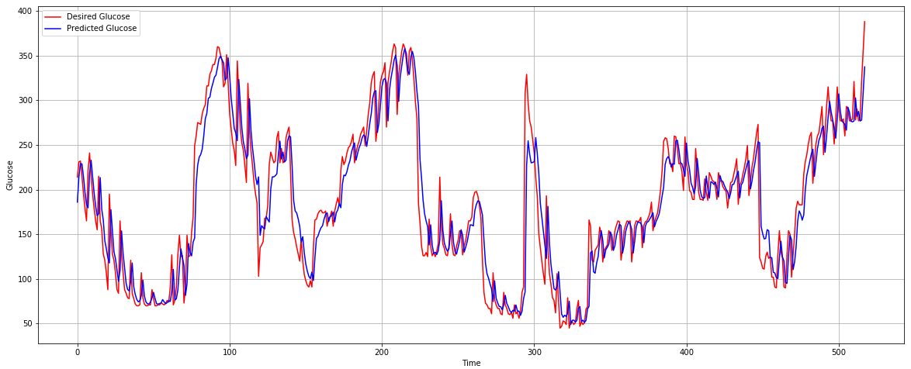
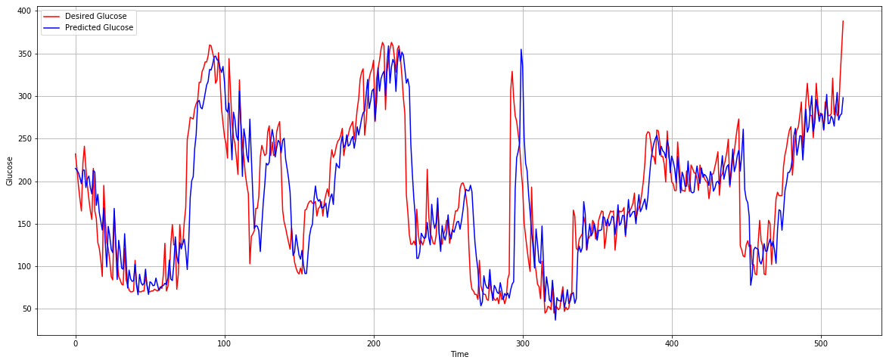
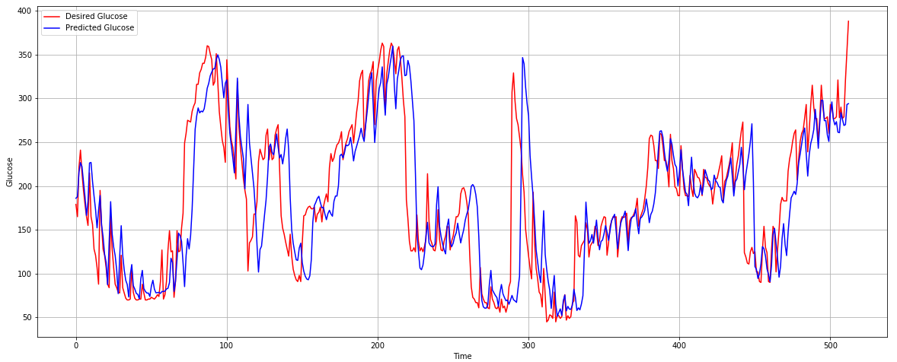
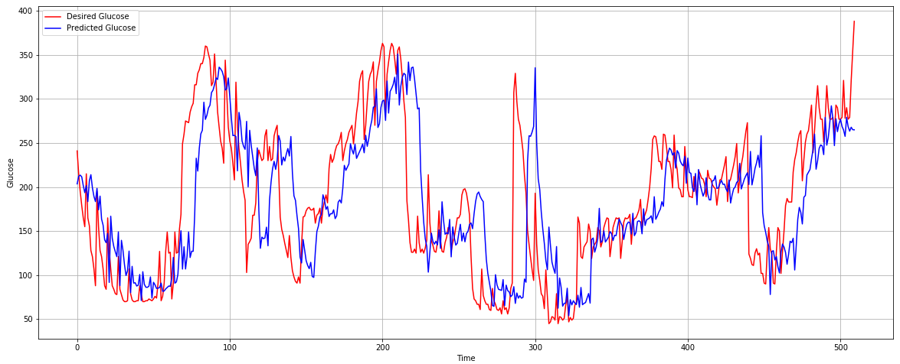
천안 순천향 병원 + JCHR 데이터 PH별 RMSE
JCHR 데이터 (patientID : 12_test.csv)
빨간 꺾은선: 실제 값
파란 꺾은선: 예측 값
PH +5 RMSE 28.81
PH +15 RMSE 43.20
PH +30 RMSE 54.55
PH +45 RMSE 66.39

Slide 9
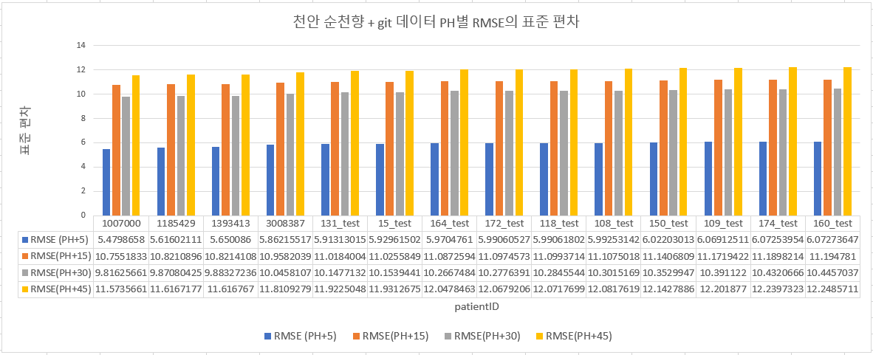
천안 순천향 병원 + JCHR 데이터 PH별 RMSE SD
총 테스트 케이스 46개중 14개만 시각화
병원에서 얻은 환자 4명 (전부) + git 10명
시각화 안 한 다른 JCHR 데이터도 모두 비슷한 양상
전반적으로 PH 증가 시 표준 편차도 증가
= PH 증가 시 테스트 케이스별 오차 편차가 커짐

Slide 10
병원 데이터 vs 병원 + JCHR 데이터
병원 데이터만 단독 학습 했을 때와 병원과 JCHR 데이터 모두 학습했을 때의 비교
Q. 과연 JCHR 데이터를 병원 데이터에 섞었을 때 오차율이 더 줄어들 수 있을까?
= JCHR 데이터가 과연 도움이 되는 데이터일까?
병원 데이터만으로도 PH +5, 15, 30, 45의 경우도 학습해 RMSE 비교
이 때 테스트 케이스는 4명만

Slide 11
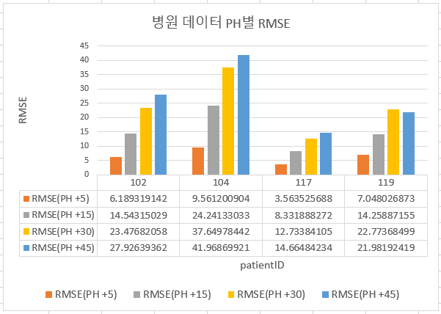
병원 데이터 vs 병원 + JCHR 데이터
병원 데이터로만 학습했을 때 RMSE
PH +5 평균 RMSE : 약 6.59 (최소 3.56, 최대 9.56)
PH +15 평균 RMSE : 약 15.34 (최소 8.33, 최대 24.24)
PH +30 평균 RMSE : 약 24.15 (최소 12.73, 최대 37.64)
PH +45 평균 RMSE : 약 26.63 (최소 14.66, 최대 41.96)

Slide 12
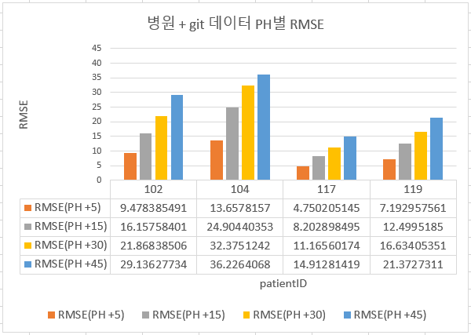
병원 데이터 vs 병원 + JCHR 데이터
병원 데이터 + JCHR 데이터로 학습했을 때 RMSE
PH +5 평균 RMSE : 약 8.76 (최소 4.75, 최대 13.65)
PH +15 평균 RMSE : 약 15.44 (최소 8.20, 최대 24.90)
PH +30 평균 RMSE : 약 20.51 (최소 11.16, 최대 32.37)
PH +45 평균 RMSE : 약 25.41 (최소 14.91, 최대 36.22)

Slide 13
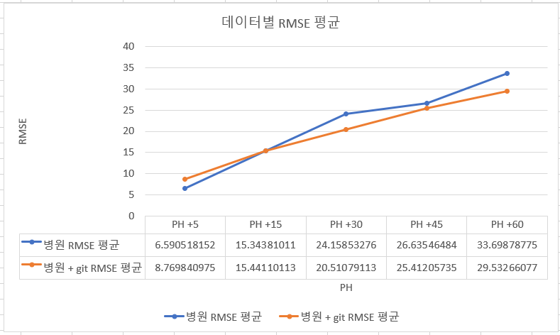
병원 데이터 vs 병원 + JCHR 데이터
PH별 RMSE의 추이를 보기 위해 PH +60도 학습해 결과에 추가
특징
병원 데이터와 병원 + JCHR 데이터 RMSE 모두 PH와 비례관계
병원 + JCHR 데이터가 평균적으로 PH 증가 시 병원 데이터만을 사용했을 때보다 RMSE가 낮음
JCHR 데이터를 추가했을 때 오차율이 다소 낮아짐

Slide 14
고저혈당 정확도 비교
실제 고저혈당과 예측된 고저혈당을 비교하여 PH별 고저혈당의 예측 성공률 계산
천안 순천향 병원 + JCHR 데이터
PH+5 고저혈당 예측 성공률
고혈당 예측률 : 약 80%
저혈당 예측률 : 약 45%
학습단계에서 저혈당 케이스가 고혈당 케이스에 비해 매우적어 다음과 같은 결과가 나옴.
데이터양이 많으면 많을 수록 예측률 증가 가능

